Slide 1
USMBM Basket
Saison 2020 - 2021
Bienvenue à tous !!!

Slide 2
Sommaire
Bilan de la saison 2019 – 2020
Organisation de la saison 2020 – 2021
L’identité du club que l’on souhaite développer
Les projets
Présentation des dirigeants

Slide 3
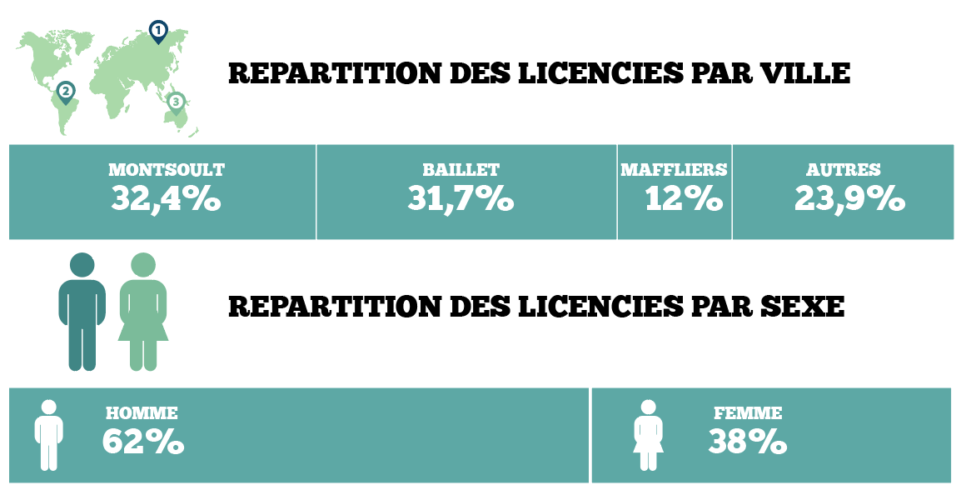
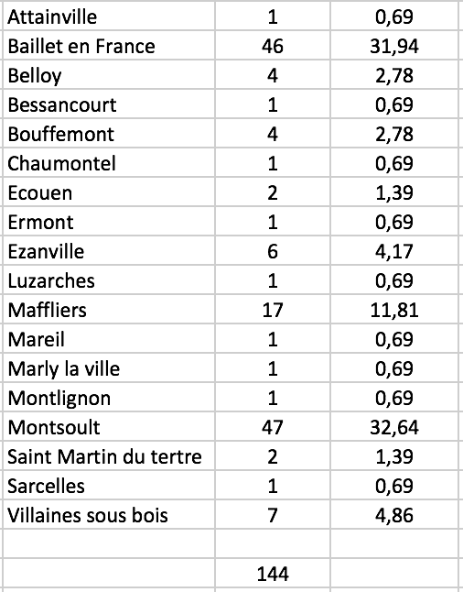
Bilan de la saison 2019-2020
142 licenciés qui viennent de 18 communes (implantation rurale)

Slide 4
Bilan de la saison 2019-2020
Un bureau renouvelé en octobre avec principalement des personnes qui n’avaient jamais eu de fonctions de gestion d’associations sportives et qui ont su s’adapter, apprendre très rapidement et répondre aux différentes demandes.
Positif pour l’avenir du club !!!

Slide 5
Bilan de la saison 2019-2020
8 équipes engagées en championnat 1 U9 (Jean-Marc, Stéphane P, Ianel, Yoan, Alexis) 2 U11F (Nicolas, Steve) 1 U13M (David, Stéphane G) 1 U13F (Stéphane P, Laurent, Hana, Steve) 2 U15M (Fred, Sonny, Stephane P, Nicolas) 2 équipes « loisir » 1 U9 1 SM (Sonny – Adeline)
14 entraineurs

Slide 6
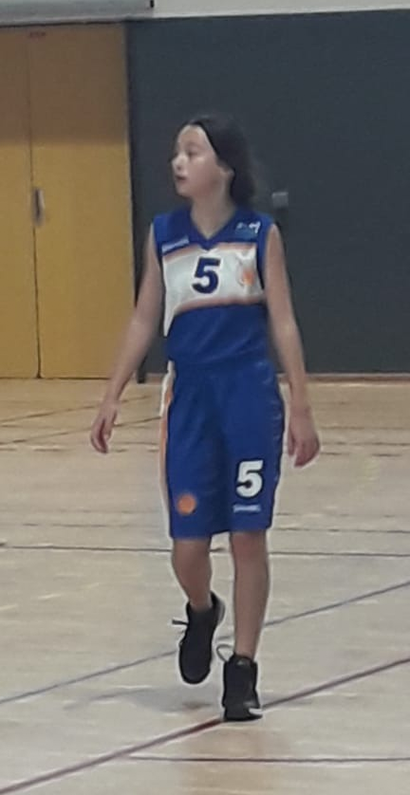
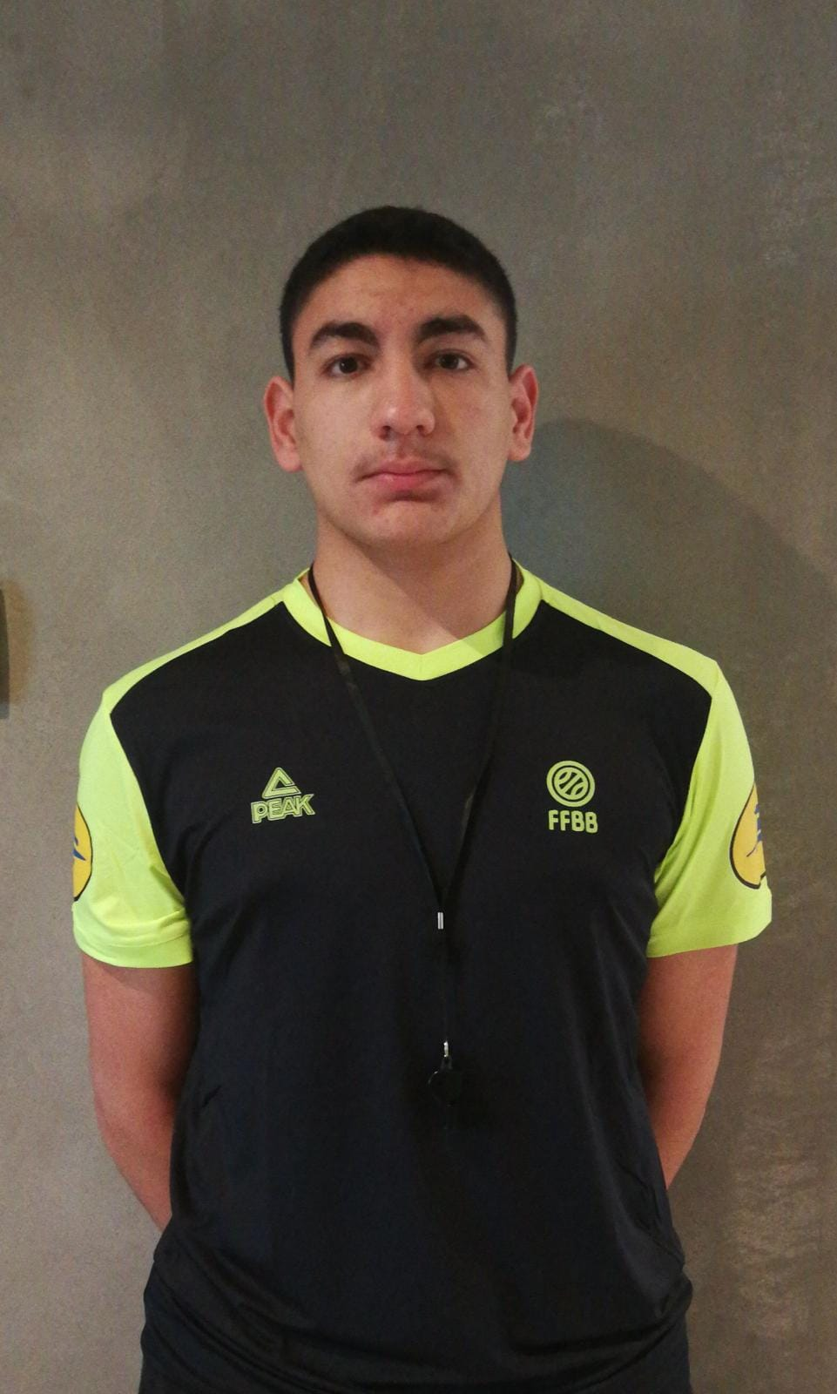
Bilan de la saison 2019-2020
Plusieurs U11F invitées a des rassemblements avec les meilleures U11F de notre coin. 2 joueuses U13F invitées au centre Elite départemental 1 joueuse à participé au tournoi de Noël 1 U15 1ère année à participé aux sélections U14, non retenu pour le tournoi 1 U15 1ère année sélectionné pour intégrer l’équipe U15 France de Cergy 4 U13F invitée à intégrer l’équipe U13 d’Ermont pour évoluer en Elite Régional (nous en reparlerons)
Ianel qui a suivi la formation arbitre départemental et qui a été admis.

Slide 7
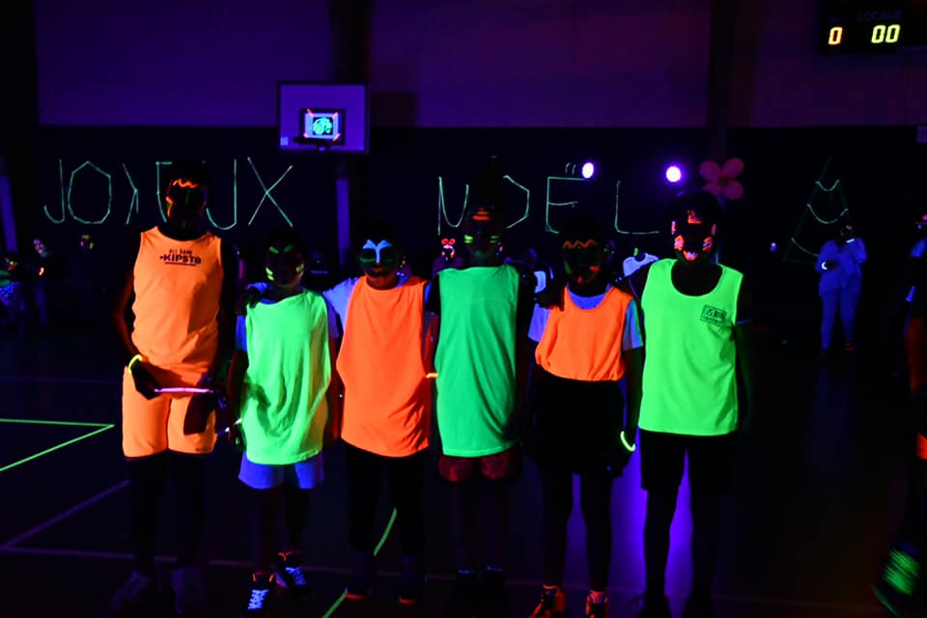
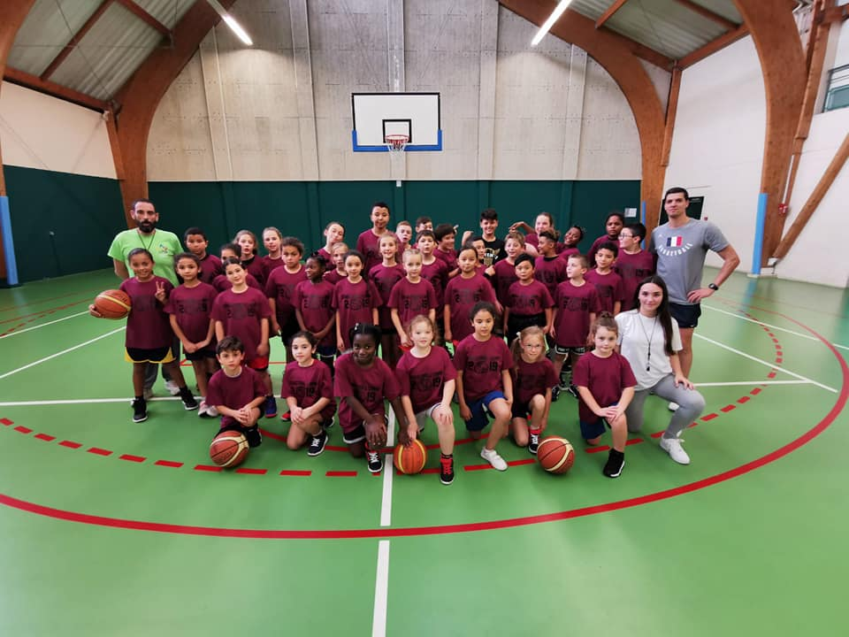
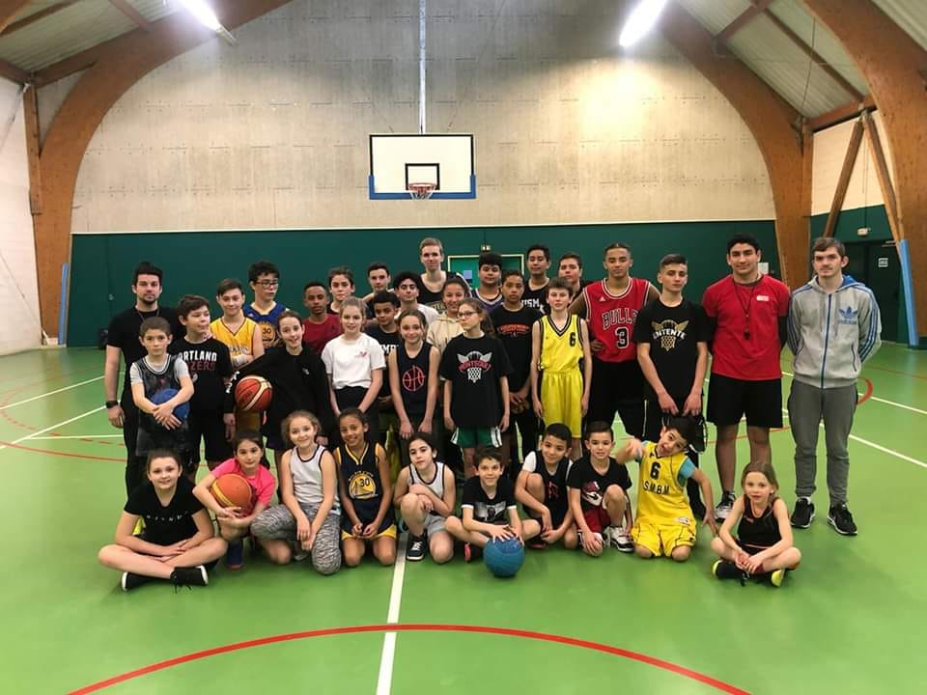
Bilan de la saison 2019-2020
- Plusieurs stages organisés pendant les vacances par David et Nicolas avec une grosse fréquentation (stage de février avec 2 semaines de stage) - Une soirée de Noël mémorable Les élus des communes + président CD présents

Slide 8
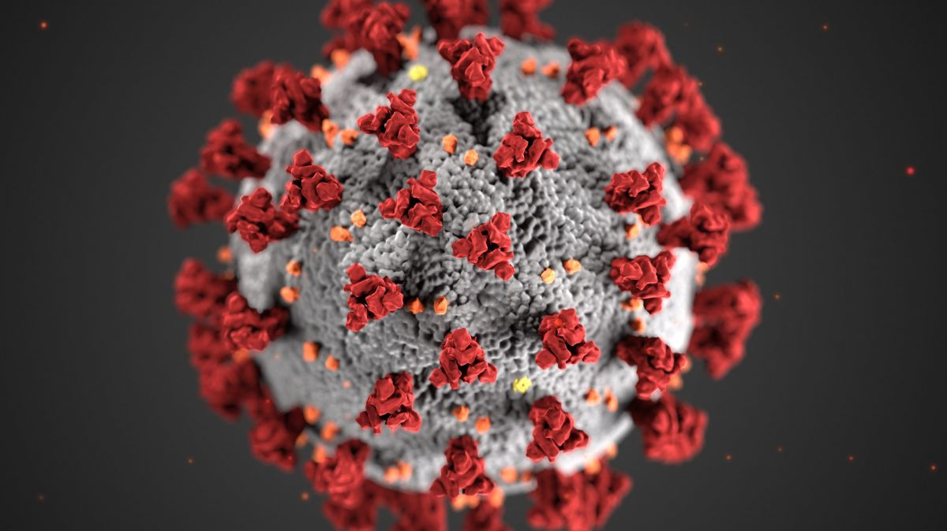
Bilan de la saison 2019-2020
Le COVID met fin à la saison mais nous gardons le lien très régulièrement avec les joueurs / joueuses via l’organisation de challenge par WhatsApp

Slide 9
MERCI !!!!!!!!!!!!
Place maintenant à la saison 2020-2021 Est ce que nous saurons faire mieux ?

Slide 10
Organisation saison 2020-2021
8 équipes engagées en championnat 1 U9 (Jean-Marc, Yoan, peut-être des joueurs U15 – U17 : Yanis) 1 U11F (Nicolas, Steve, Romain) 1 U11M (Ianel, Stéphane P, Alexis, Renaud, Romain) 1 U13M (Jérôme, Gary, David*) 1 U13F (Nicolas, Laurent) 1 U15M (Benoit*, Julien) 1 U17M (Bernard, Kévin) 1 SM (Daniel) 3 équipes « loisir » 1 U7 (projet) 1 U9 1 SM/SF (Adeline)
20 entraineurs dont 9 nouveaux Nous recherchons des entraineurs pour la catégorie U7
* En projet : Accompagnement Coaching

Slide 11
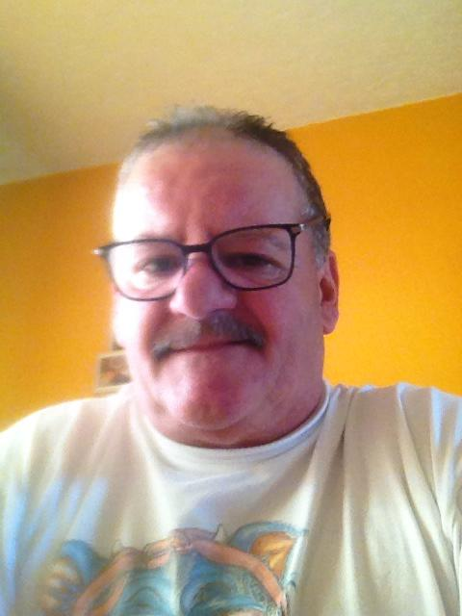
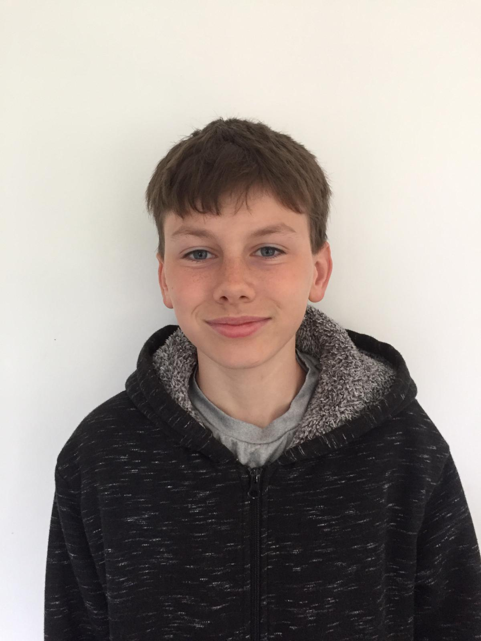
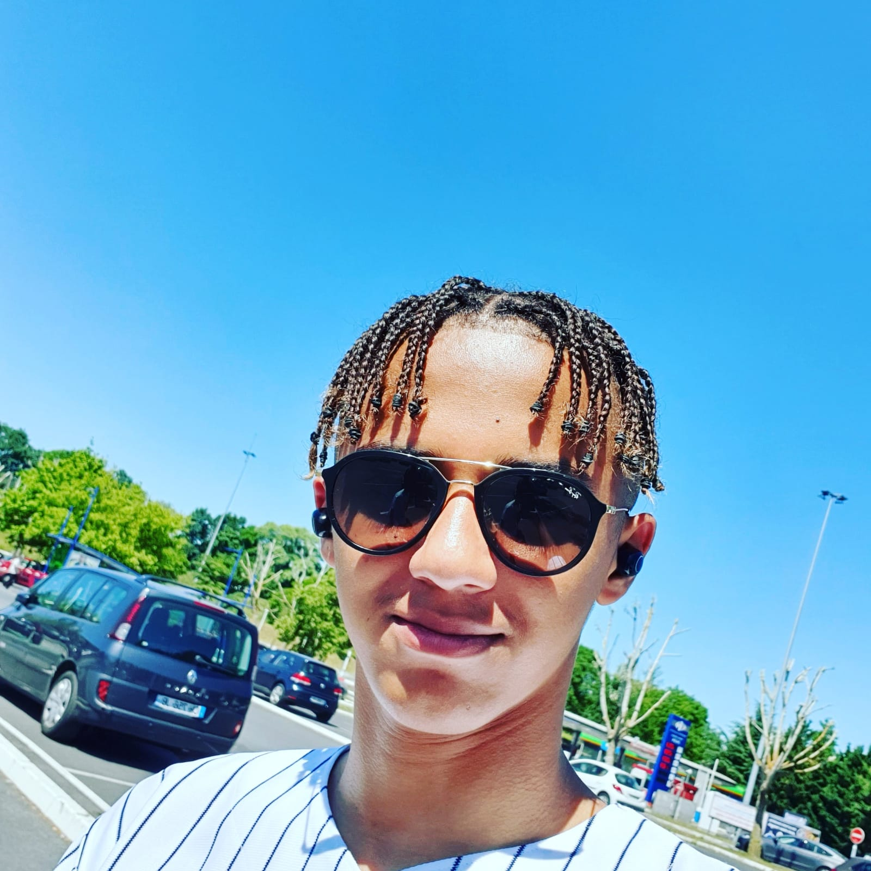
Organisation saison 2020-2021
8 équipes engagées en championnat 1 U9 (Jean-Marc, Yoan, joueurs U15 – U17 : Yanis)

Slide 12
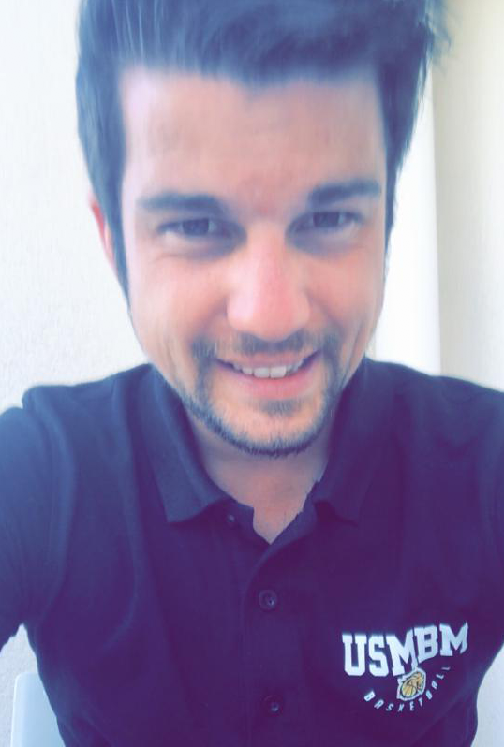
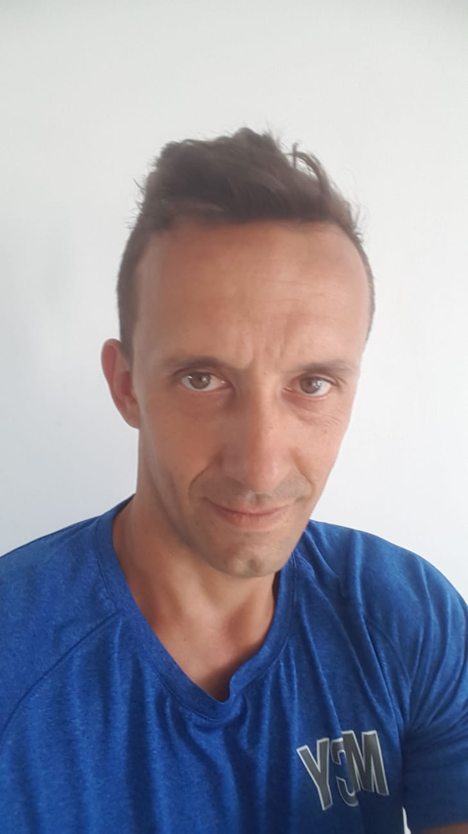
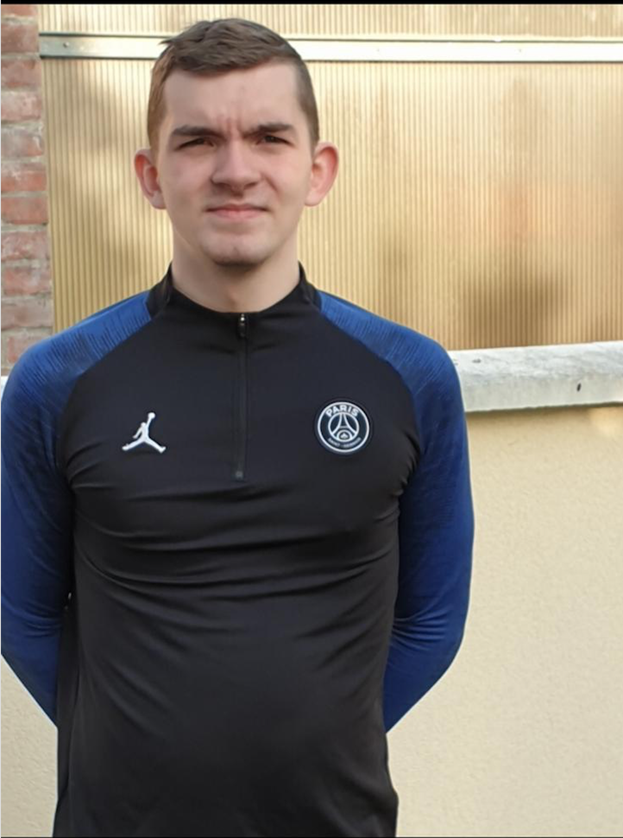
Organisation saison 2020-2021
8 équipes engagées en championnat 1 U11F (Nicolas, Steve, Romain)

Slide 13
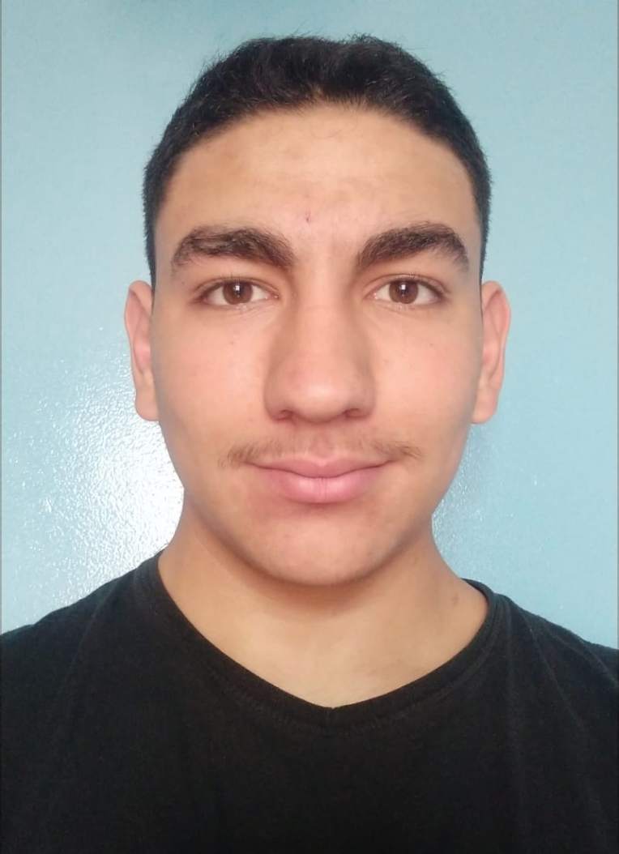
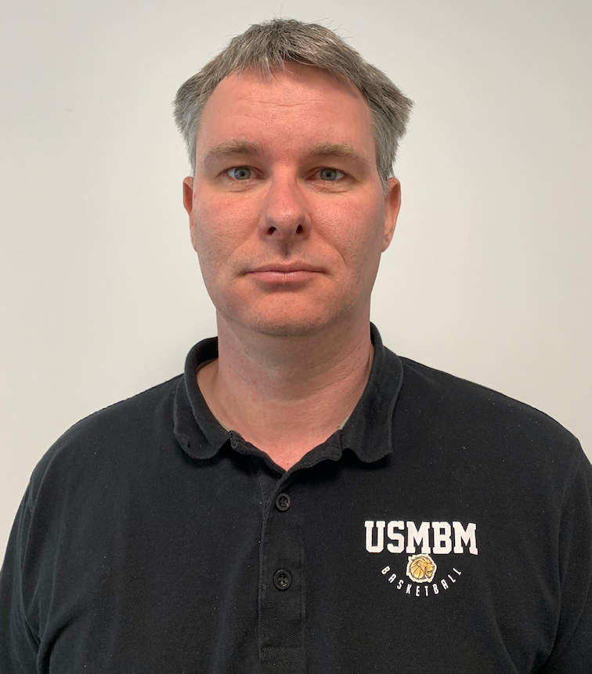
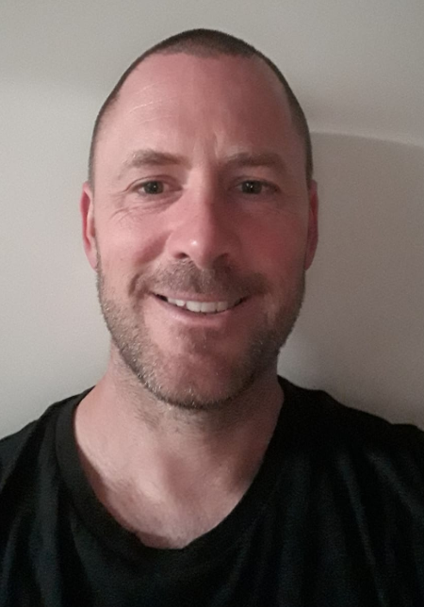
Organisation saison 2020-2021
8 équipes engagées en championnat 1 U11M (Ianel, Stéphane P, Alexis, Renaud, Romain)

Slide 14
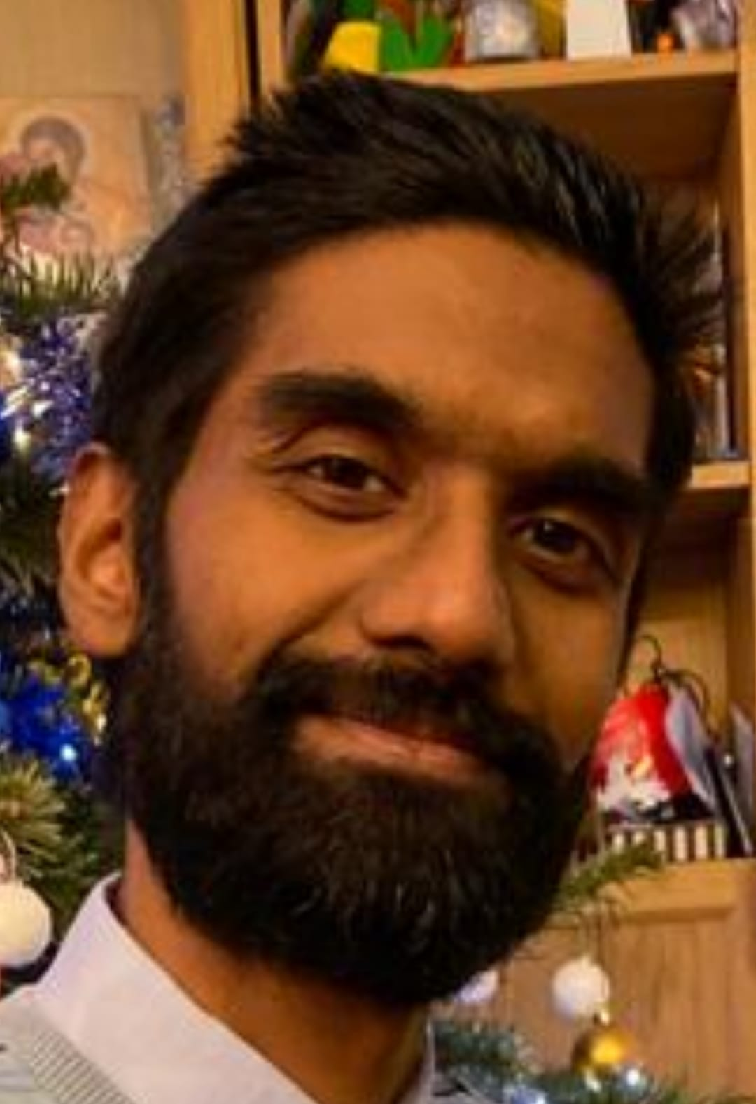
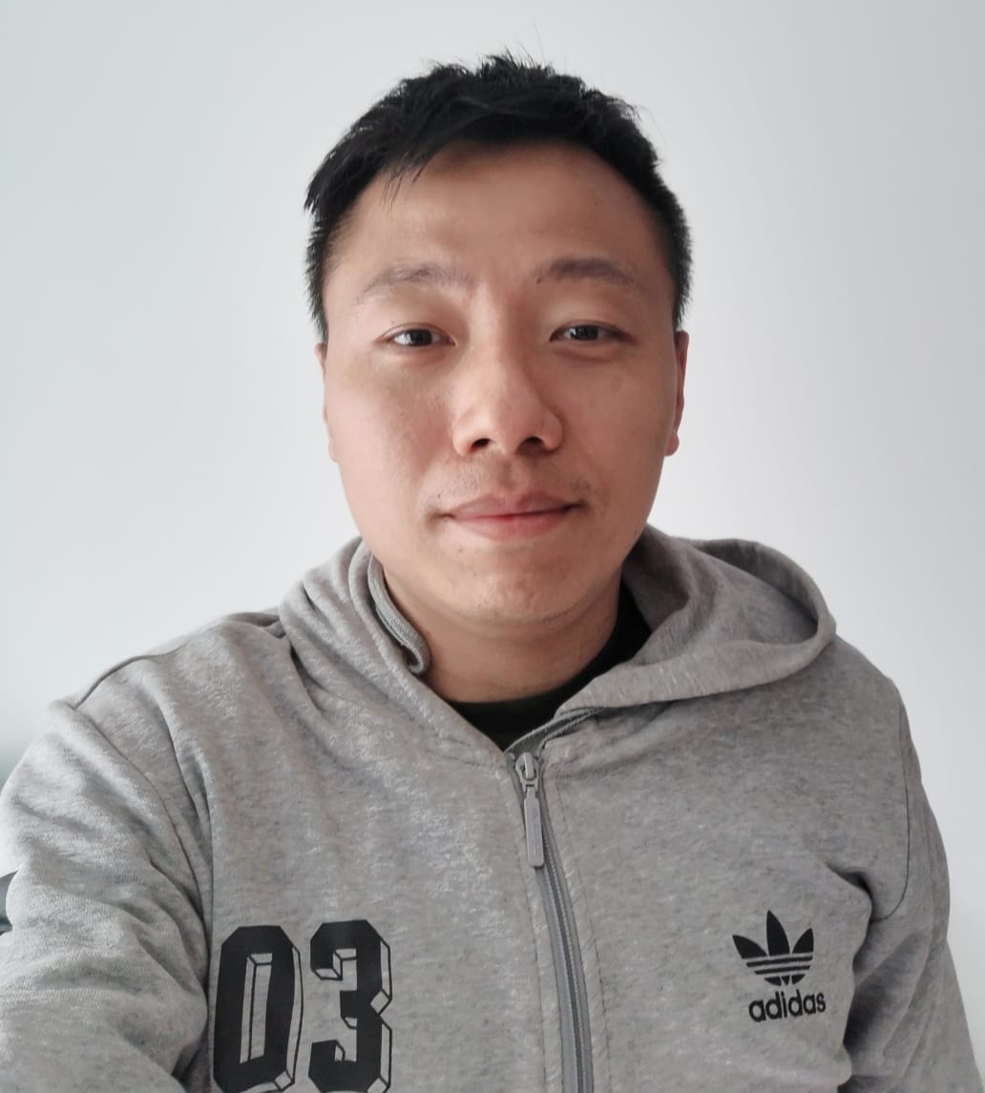
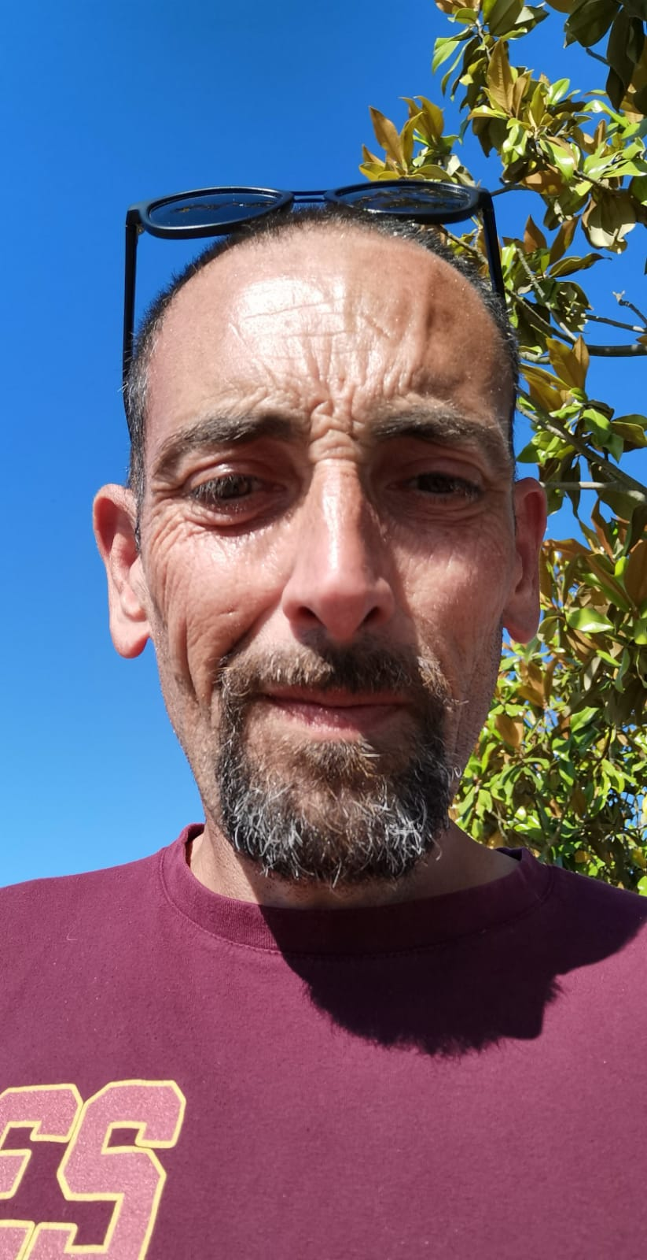
Organisation saison 2020-2021
8 équipes engagées en championnat 1 U13M (Jérôme, Gary, David*)

Slide 15
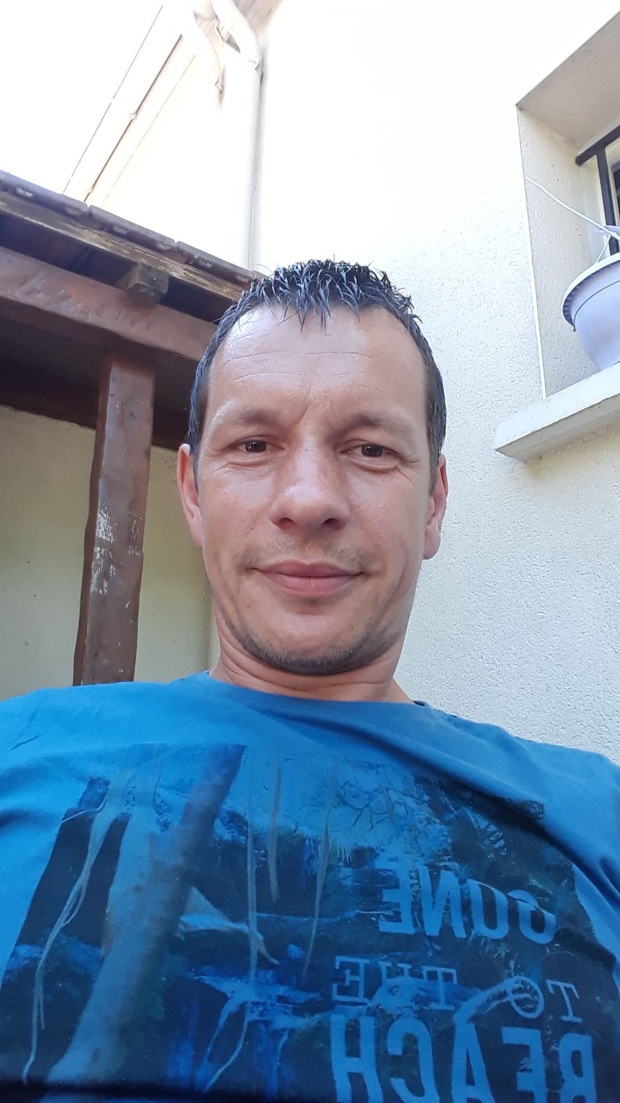
Organisation saison 2020-2021
8 équipes engagées en championnat 1 U13F (Nicolas, Laurent*)

Slide 16
Organisation saison 2020-2021
8 équipes engagées en championnat 1 U15M (Benoit*, Julien)

Slide 17
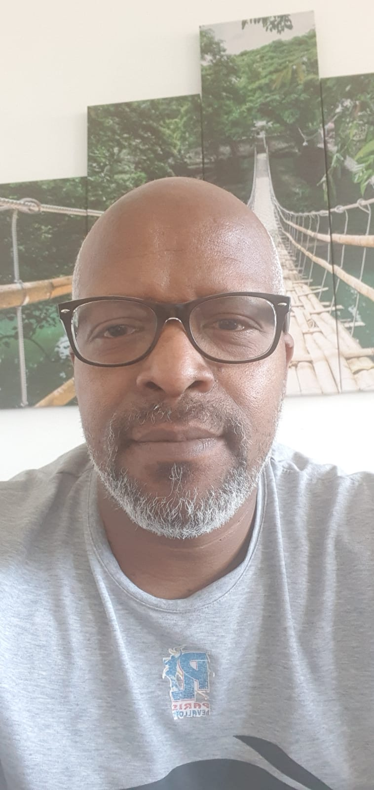
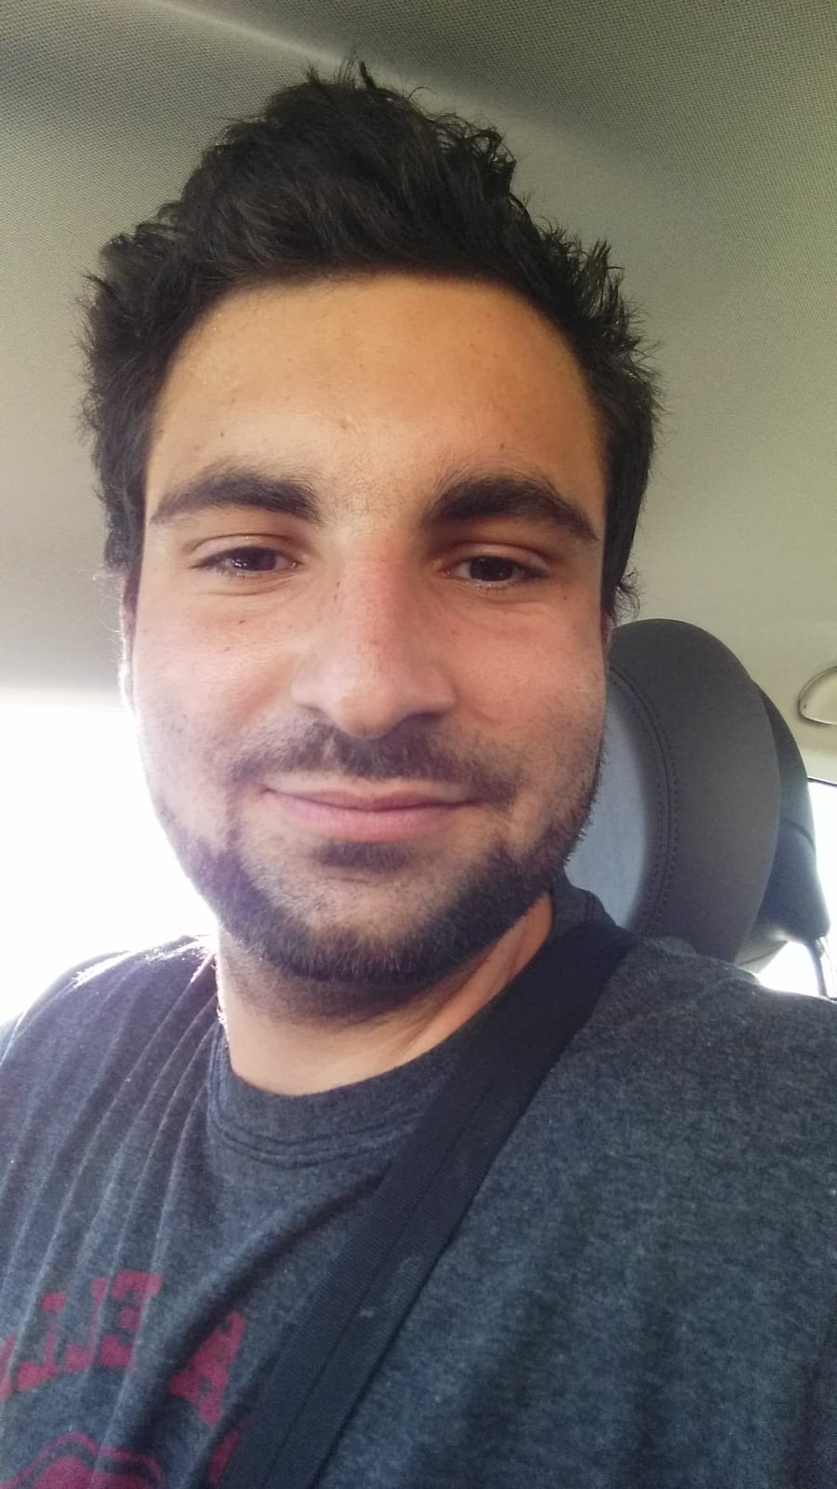
Organisation saison 2020-2021
8 équipes engagées en championnat 1 U17M (Bernard, Kévin)

Slide 18
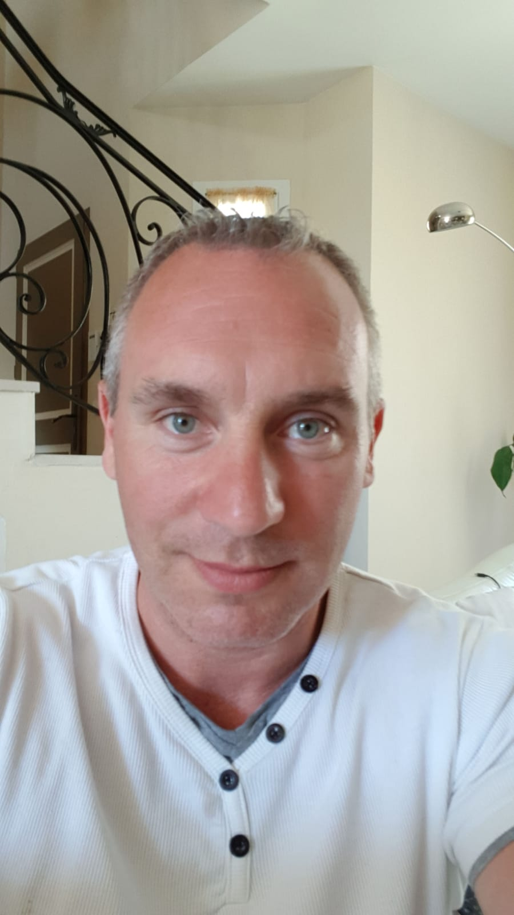
Organisation saison 2020-2021
8 équipes engagées en championnat 1 SM (Daniel)

Slide 19
Organisation saison 2020-2021
3 équipes engagées en Loisir 1 U7
C’est un projet, nous souhaitons demander un créneau d’une heure le samedi matin, en attente de validation par le bureau du club ET de la mairie Le projet Retour au jeu permettra de faire la promotion de l’ouverture de la catégorie

Slide 20
Organisation saison 2020-2021
3 équipes engagées en Loisir 1 U9 (Jean-Marc, Yoan, joueurs U15 – U17 : Yanis)

Slide 21
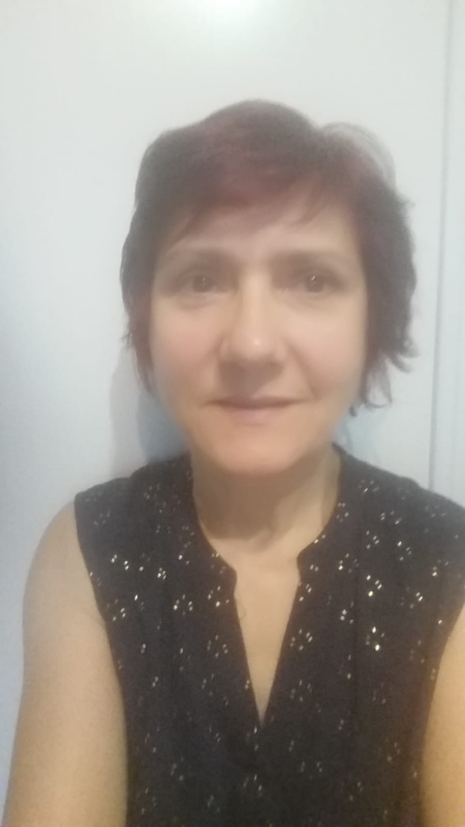
Organisation saison 2020-2021
3 équipes engagées en Loisir 1 Adulte SM / SF

Slide 22
Organisation saison 2020-2021
8 équipes engagées en championnat 1 U9 (Jean-Marc, Yoan, peut-être des joueurs U15 – U17 : Yanis) 1 U11F (Nicolas, Steve, Romain) 1 U11M (Ianel, Stéphane P, Alexis, Renaud, Romain) 1 U13M (Jérôme, Gary, David*) 1 U13F (Nicolas, Laurent) 1 U15M (Benoit*, Julien) 1 U17M (Bernard, Kévin) 1 SM (Daniel) 3 équipes « loisir » 1 U7 (projet) 1 U9 1 SM/SF (Adeline)
20 entraineurs dont 9 nouveaux Nous recherchons des entraineurs pour la catégorie U7
* En projet : Accompagnement Coaching

Slide 23
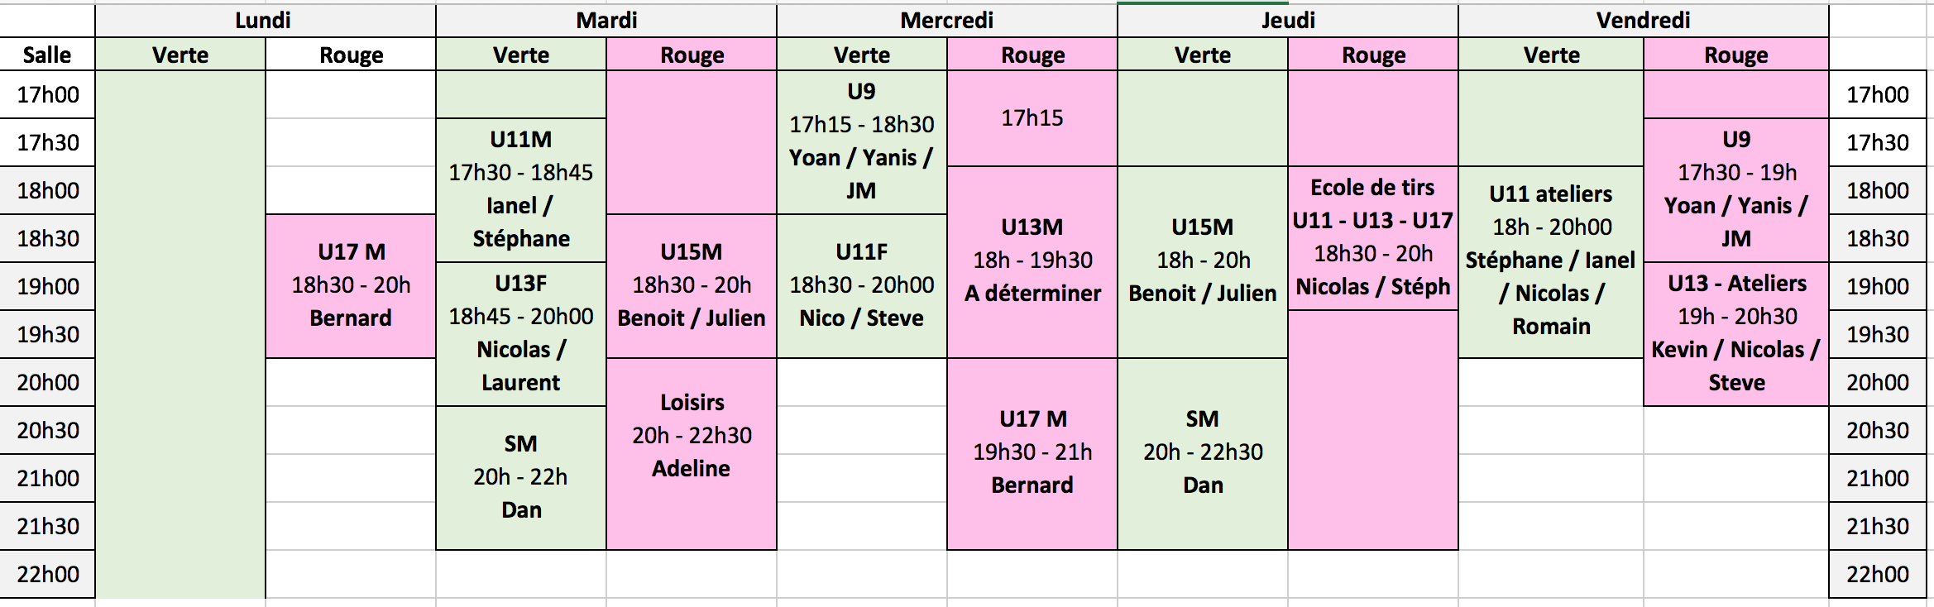
Planning des entrainements*
*Non validé

Slide 24
L’identité a développer
Une image
Une identité de jeu (technique)

Slide 25
L’identité : une image
Un petit sondage « Comment décrivez-vous notre club ? »
Sophie B : Dynamique / Familial / formateur
Flora D : Le club de basket de Montsoult est un club convivial et familial animé par des personnes et des entraîneurs passionnés, motivés par leur sport. Joie et bonne humeur qualifient très bien ce club!
Hilda : Pédagogie, contribution à l’apprentissage du travail en équipe, confiance en soi, convivialité, compétition sans pression, une équipe compétente et soudée, des enfants épanouis....un club à notre image : familiale
Betty : Un partage sportif et amical de haut niveau
Magalie : L'USMBM Basket est un club qui porte de belles valeurs sportives, où l'on passe de très bons moments et où on fait de jolies rencontres amicales.
Valérie : Un club de basket où tout est fait pour que les enfants prennent plaisir à jouer ensemble avec un bel esprit d'équipe et toujours dans la bonne humeur

Slide 26
L’identité : une image
Séverine : Pour nous le Club de basket de Montsoult est : * Have Fun : Apprentissage dans la bonne humeur * Innovant : toujours garder le lien (challenges, vidéos, réunions visio) quelque soit les conditions (confinement) * Familial et convivial, dans le respect du niveau de chacun * disponibilité
Marie : le club de Montsoult est un club très "familial" tout le monde s'entend très bien, parents comme enfants. Nous avons un esprit d'équipe énorme malgré les différences d'âge ! On fait bcp de macdo c'est trop bien, et nous nous sommes fait bcp de copines ! les entraîneurs sont géniaux ! enfin notre club c'est le meilleur !!!! jouer ensembles jouer vite jouer dur!!!!!!!
Maëly : Le club de Montsoult est un club convivial où les parents et enfants sont impliquer les personnes sont très gentil il font tout pour nous.

Slide 27
L’identité : une image
Télégramme - Publié le 06 juin 2020 à 09h00 L’Ovni Sanquer « On a touché le fond en 2003 », constate le Sanquérois Christophe Cariou dont le Patronage conserve cette personnalité d’antan à laquelle il doit sa survie : « Aujourd’hui, il n’y a plus d’identité club à proprement parler. Les gens consomment et ne s’impliquent plus. Nous, on essaie de maintenir notre image et notre état d’esprit pour continuer à exister ».
Club familial, proche des enfants ET des parents L'identité que nous souhaitons développer auprès des enfants, des adultes et à l'extérieur : - des relations humaines privilégiées avec les enfants et les parents - Un club qui a des ambitions sportives collectives ... pas forcement individuelles

Slide 28
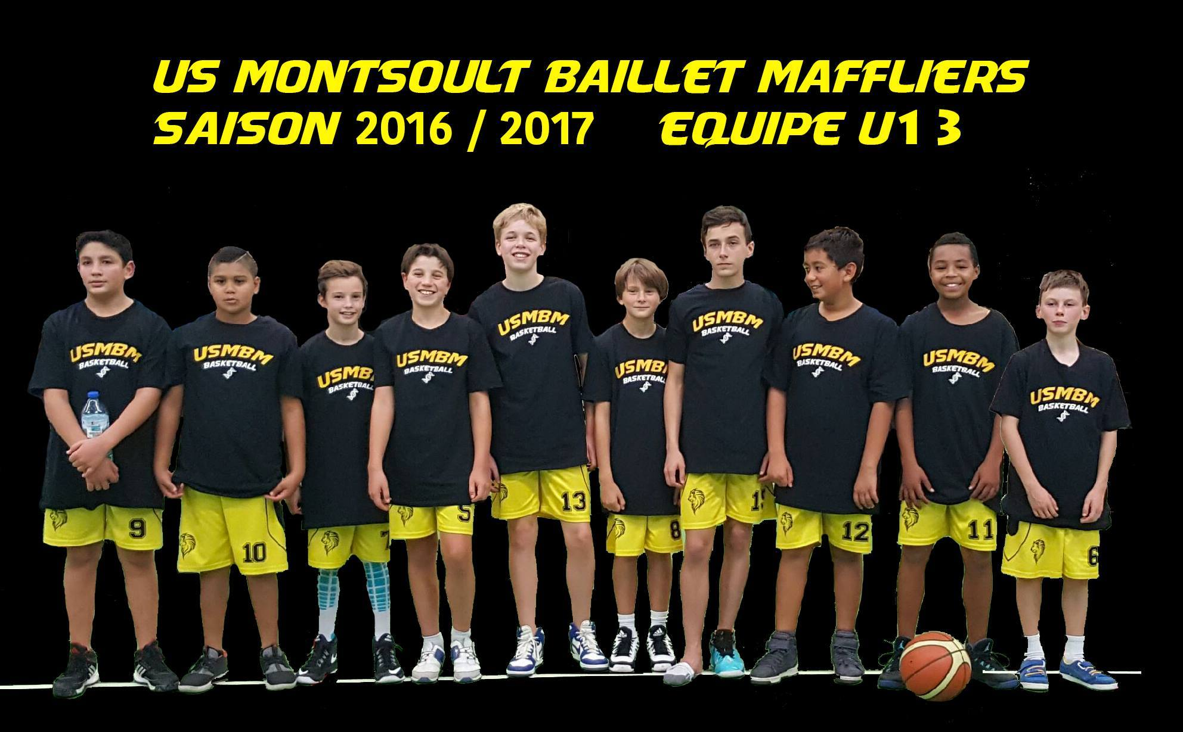
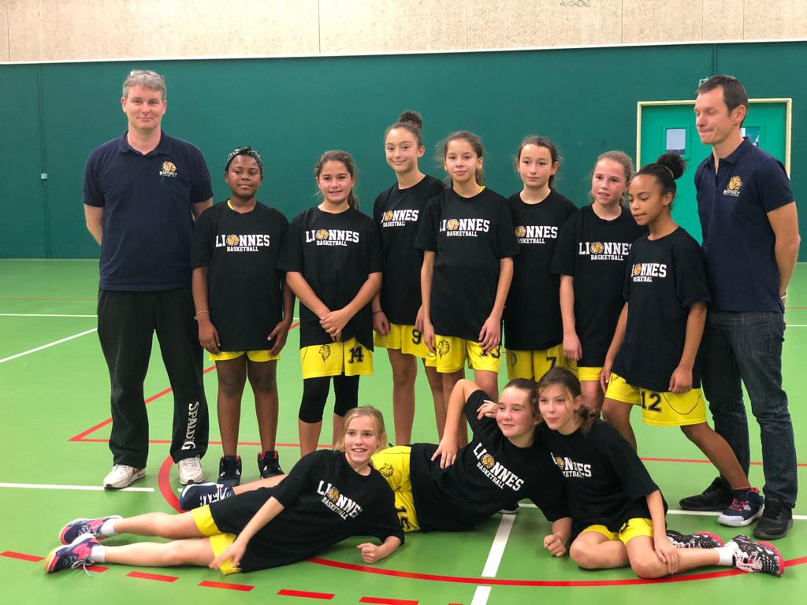
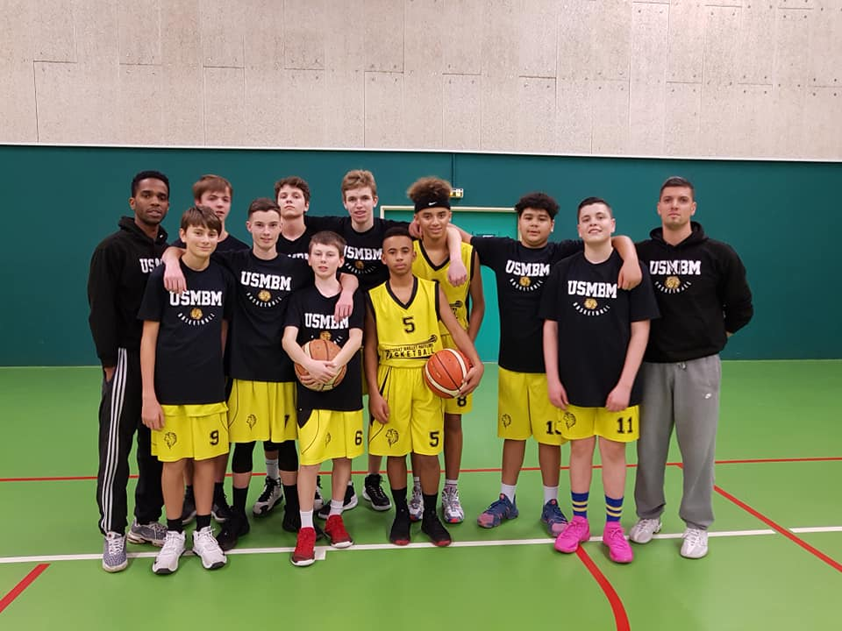
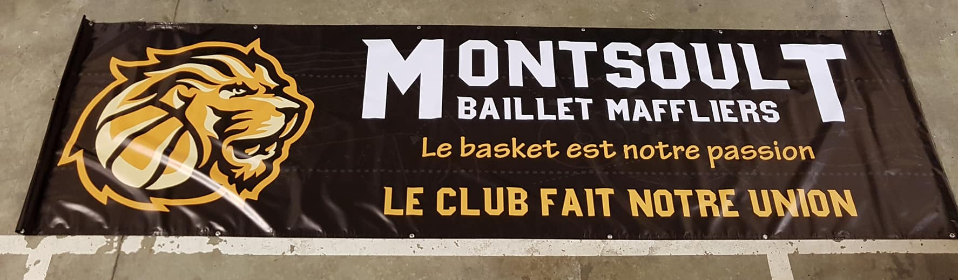
L’identité : une image

Slide 29
L’identité : sportive
Nous entrainons les enfants pour qu’ils progressent, pas de garderie !!!
Petit club du Val d’Oise (140 licenciés) mais grande envie de résultats => se fixer des objectifs, préparer la saison, planifier et être transparent avec les enfants ET les parents sur votre/notre projet

Slide 30
L’identité : sportive
Afin de préparer au mieux cette nouvelle saison
Réaliser la programmation des cycles
Préparer les séances à l’écrit
Etablir le plus rapidement possible des échanges avec les joueurs et parents pour préparer la reprise (avec notre aide – échange WhatsApp, réunion en extérieur)

Slide 31
L’identité : sportive
Jouer ensemble, jouer vite, jouer dur
Une identité de jeu n’est pas forcement une forme de jeu, un système mais plutôt une direction vers laquelle nous aimerions emmener tout le monde U7 -> U17

Slide 32
L’identité : sportive
Jouer ensemble, jouer vite, jouer dur
Priorité au jouer ensemble TRES IMPORTANT
Développer l’agressivité offensive ET défensive :
« nous ne sommes pas des chatons, nous sommes des lions »
Agressivité : Forme de déséquilibre traduisant une hostilité permanente a l'égard du sujet vers son entourage … en respectant les règles !!!!

Slide 33
L’identité : sportive
Jouer ensemble, jouer vite, jouer dur
U7 – U9 : un enfant = un ballon !!!! Beaucoup de motricité avec le ballon (parcours de dribbles, dissociation) Beaucoup de jeu de passes et de déplacement (repère dans l’espace => s’écarter, occuper les couloirs, vive Spiderman) Beaucoup de jeu de tirs en course + latéralisation Apprendre aux enfants a transiter Attaque / Défense très rapidement
Les séances d’entrainement doivent être prioritairement organisées en jeu - concours

Slide 34
L’identité : sportive
Jouer ensemble, jouer vite, jouer dur
U11 : idem U9 Un grand volume sur les FIO (départs, arrêts, passes, tirs) Beaucoup de jeu rapide (organisation dans l’espace, anticiper, être malin) Beaucoup de jeu de passes et de déplacement (jeu à 2) + équilibre Beaucoup de jeu de tirs en course avec différents lâchers Beaucoup de tirs ext (mécanique) Apprendre aux enfants a transiter Attaque / Défense très rapidement (déplacement, motricité)
Toujours autour du jeu, les séances doivent être orientées sur l’apprentissage / perfectionnement individuel et collectif

Slide 35
L’identité : sportive
Jouer ensemble, jouer vite, jouer dur
U13 : idem U11 + ATTENTION, changement de taille de ballon, de taille de paniers, de nombre de joueurs = petite période d’adaptation – PAS DE POSTE DE JEU (jouer LARGE) Beaucoup de jeu rapide (organisation collective CA -> transition ) Beaucoup de jeu de passes et de déplacement (jeu à 3, renversement, jeu sans ballon) Beaucoup de duels 1c1, 2c1, 3c2 (développement de la lecture de jeu => rendre malin les joueurs) Beaucoup de jeu de tirs en course avec différents lâchers Perfectionnement du tirs ext Défense : découverte de la collaboration défensive (permuter – rotation)

Slide 36
L’identité : sportive
Jouer ensemble, jouer vite, jouer dur
U15 : Idem U13 La dimension athlétique entre en jeu, la position des joueurs sur le terrain aussi même si … Beaucoup de jeu rapide (organisation collective CA -> transition ) Beaucoup de jeu de passes et de déplacement (jeu à 3, renversement, jeu sans ballon) Perfectionnement du tirs ext Découverte des mouvements organisés (main à main, Pick, attaque de zone) Défense : Découverte de la défense de zone (dynamique avec match up si possible) Perfectionnement de la collaboration défensive (permuter – rotation)

Slide 37
L’identité : sportive
Jouer ensemble, jouer vite, jouer dur
U17 : Idem U15
Perfectionnement sur les postes de jeu Découverte des mouvements organisés (principe de jeu) Défenses organisées (Zone, match up)

Slide 38
Objectifs ?
3 entrainements / semaine pour la plupart des catégories, nous encourageons les entraineurs a fixer des objectifs accessibles

Slide 39
Les projets
Les projets sportifs
Les projets formation
Les projets convivialités

Slide 40
Les projets Sportifs
Opération Parrainage Amène ton copain / ta copine (avec financement FFBB opération Retour au jeu
Création d’une catégorie U17M (Bernard – Kévin)
Création d’une catégorie U7 (GS – CP)
Mise en place d’une école de tirs avec outils innovants
Stages de vacances le plus régulièrement possible (en fonction des accords mairie
Contacts avec Ermont pour proposer à 4 joueuses U13F d’intégrer l’équipe Elite Région

Slide 41
Les projets Sportifs
Notre projet : Nous souhaitons organiser une opération "Viens découvrir le basket" pour les catégories U7 - U9 - U11M et U11F sur un WE. Samedi de 14h à 18h : U7 et U9 Dimanche de 14h à 18h : U11F et U11M Actions a mener : - impression / distribution de flyers sur l'ensemble des écoles des communes proches de notre club. - création d'affiches qui seront affichées dans les écoles et sur les panneaux d'affichage des 11 communes - organisation d'ateliers découvertes, de mini concours, de mini matchs pour que les enfants découvrent l'activité et s'amusent. - promotion de l'évènement sur les réseaux sociaux

Slide 42
Les projets Sportifs
L'objectif de ce projet est de faire découvrir aux enfants à travers des activités ludiques (jeux, concours, matchs) le basketball et de leur donner envie de rejoindre l'association. Nous sollicitons votre aide pour essentiellement les récompenses que nous souhaiterions offrir aux enfants : - un T-shirt personnalisé avec un logo de l'évènement pour chaque participant (objectif cadeau + promotion de notre association) - une médaille - un T-shirt pour les bénévoles qui vont gérer les ateliers (parents des anciens licenciés)

Slide 43
Les projets Sportifs
Budget : 2 postes de dépense : A) Récompenses Nous espérons une trentaine de participants sur chaque catégorie + une équipe d'une trentaine de bénévole. Environ 150 T-shirts. Cout moyen d'un T-shirt avec impression multicouleurs sur face : 6€ TTC 120 médailles avec cordon : 1€ TTC la médaille Total = 1020€ B) Communication Nous souhaitons imprimer 1000 flyers A5 (montant : 100€ TTC) et 50 grandes affiches (montant : 200€ TTC). Dépense totale : 1320€ TTC.

Slide 44
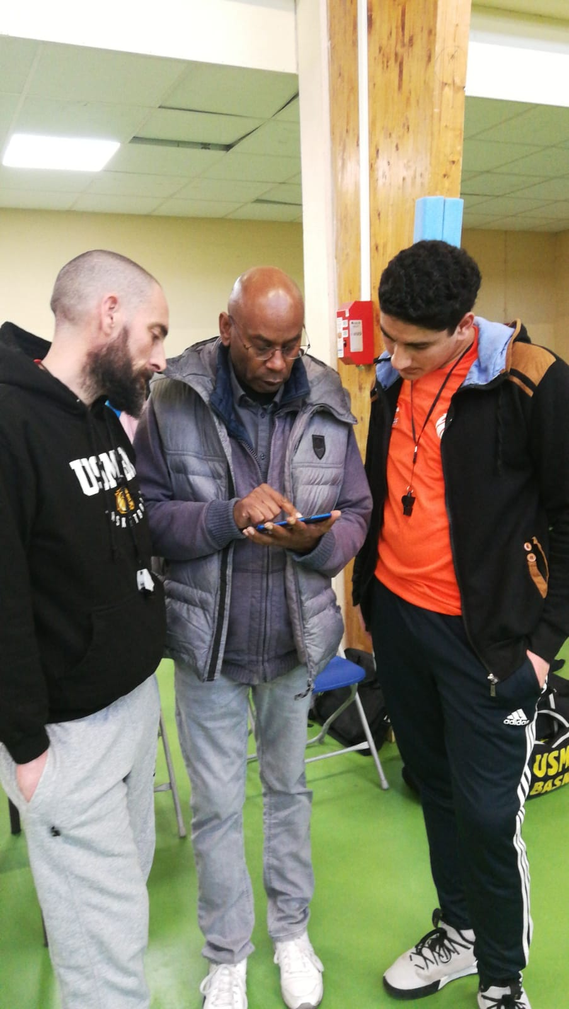
Les projets formation
3 projets très important pour le club pour assurer la pérennité du club
Ecole d’arbitrage
Ecole d’OTM
Ecole d’entraineurs
Nous avons besoin de vous pour communiquer / convaincre les joueurs – parents de participer aux formations

Slide 45
Les projets formation
Ecole d’arbitrage
Responsable : José Simioneck
Pourquoi : depuis plusieurs années, le club rencontre des difficultés pour assumer l’arbitrage des matchs à domicile, souvent les mêmes personnes qui entrainent puis arbitrent les matchs. Objectif : former des arbitres club de manière a faciliter l’organisation des matchs à domicile
5 participants minimum
Un rendez-vous une fois par semaine pendant 1h30 de Septembre à Noel (durant un entrainement)
Le suivi via une plateforme d’E-learning FFBB pour l’apprentissage du règlement
Un suivi le reste de la saison sur les matchs
NE PAS OUBLIER DE FAIRE ARBITRER VOS JOUEURS PENDANT LES ENTRAINEMENTS

Slide 46
Les projets formation
Ecole d’OTM
Responsable : Isabelle Morlière
Pourquoi : Sur chaque match à domicile nous devons avoir 2 personnes pour la prise en charge de la feuille de marque et le chronomètre, c’est indispensable !
Objectif : former des joueurs ET parents à la gestion des tables de marque (feuille de marque, chronomètre ET une initiation au règlement - gestuelle des arbitres)
Modalités :
Théorie : minimum 2 séances de 2h par groupe de 4 personnes mini + la formation elearning Pratique : - formations lors des matchs (3 mini) (amicaux ou championnats) par groupe de 4 personnes max La pratique devra se faire en corrélation avec l’école d’arbitrage afin de travailler également sur la communication table/arbitres. - formation chrono ( rappel des règles)

Slide 47
Les projets formation
Ecole d’entraineurs
Responsable : Fred Dalleau
Pourquoi : Cette saison nous avons la chance d’intégrer au sein du staff plusieurs « jeunes » entraineurs.
Objectif : transmettre du contenu technique orienté sur notre identité de jeu de manière à ce qu’il y ai une cohérence de formation entre les différents niveaux
Modalités : - une réunion par cycle sur un terrain pour traiter d’un sujet précis - une communication régulière via WhatsApp pour transmettre des situations d’entrainement avec des évolutions pédagogiques
Pour les entraineurs qui le souhaitent, inscription à une formation diplômante (prise en charge par le club)
5 réunions seulement sur l’année La présence de tous est souhaitée !!!

Slide 48
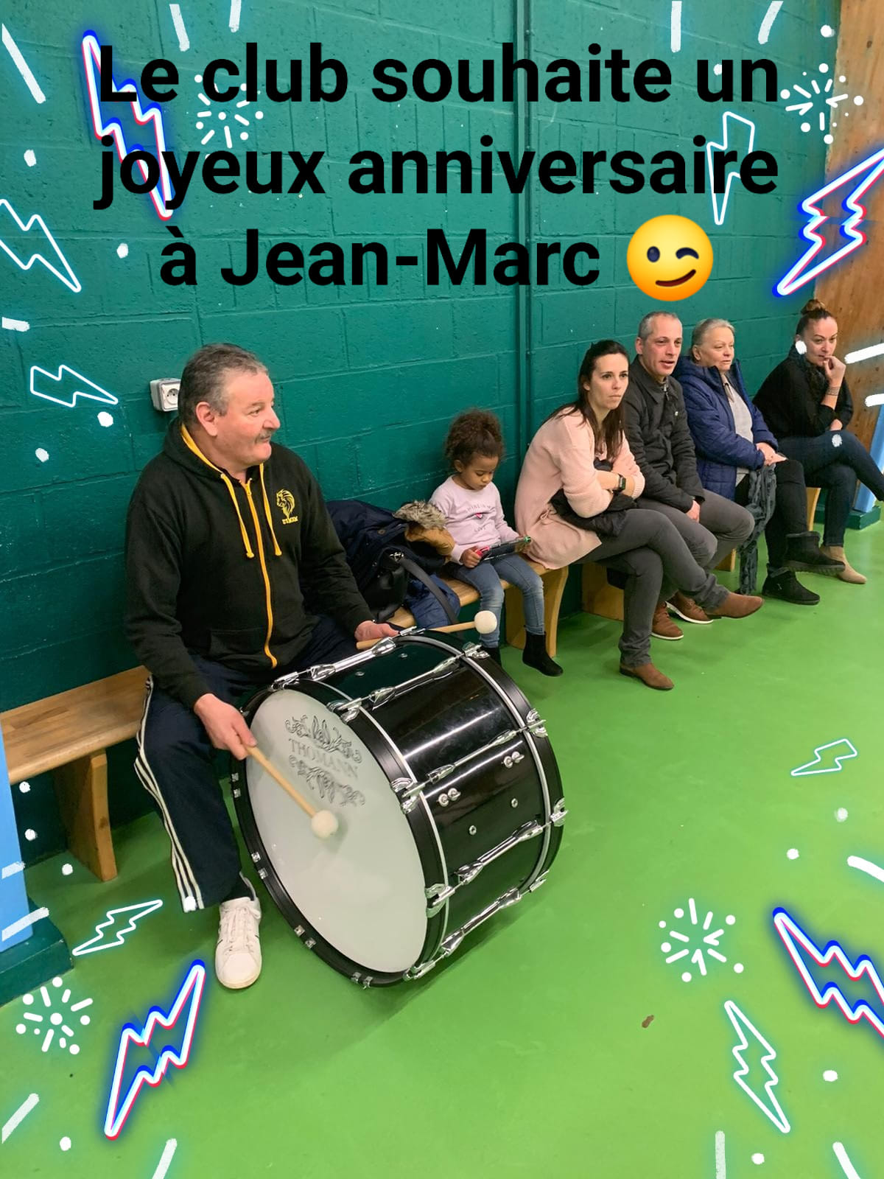
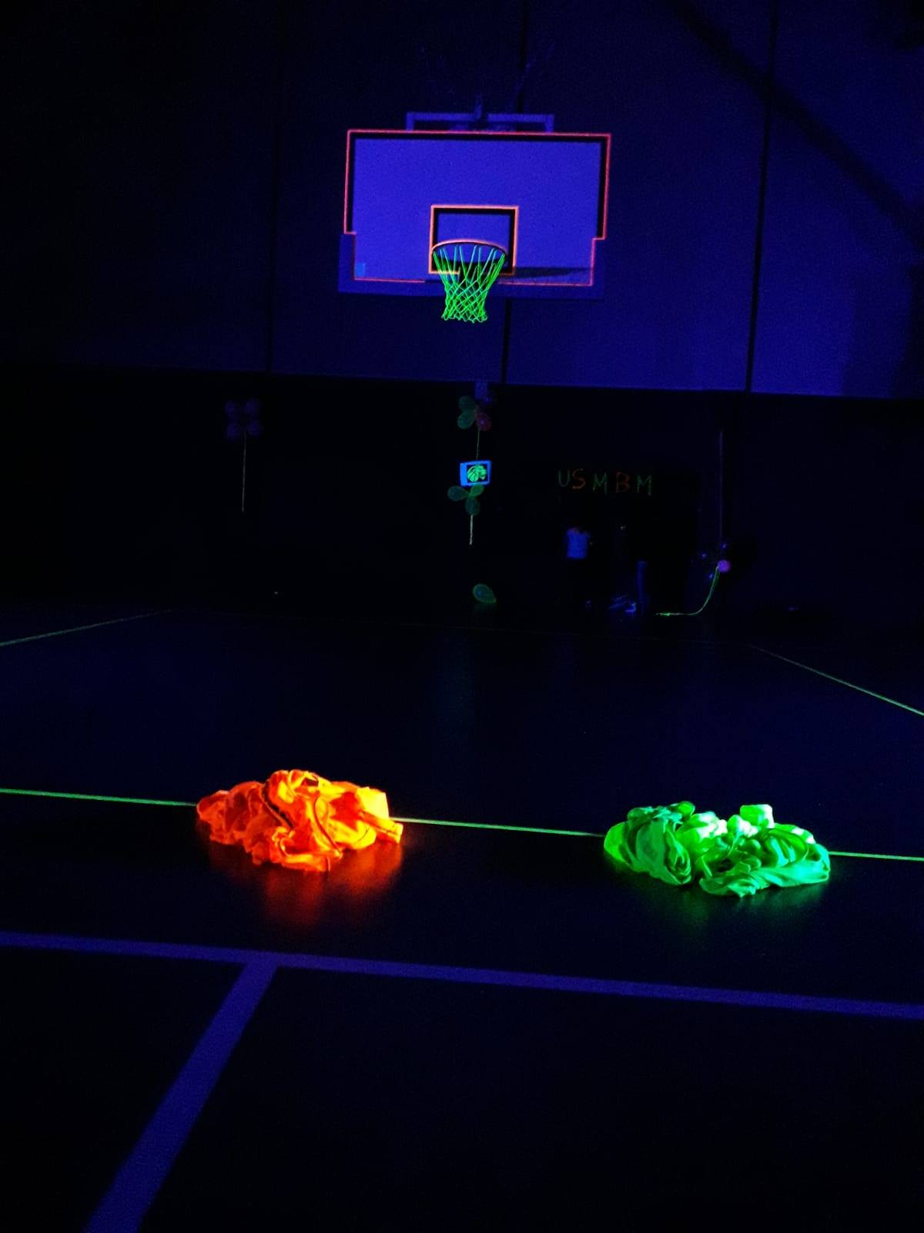
Les projets convivialité
Développement de la buvette
Gouter de fin de match (très important !!! )
Fête de Noël (BasketByNight)
Une grande sortie en fin d’année Parents + enfants (tournoi + mer)
Supporter les autres équipes de manière a développer l’identité club
Organiser dans la mesure du possible plusieurs repas d’équipe

Slide 49
Les dirigeants élus
Les membres du bureau
Christian CELESTIN : Président
Linda AKOU : Vice-présidente
Steve GODET : Trésorier
Maud SALOMON : Trésorière adjointe
Anne-Sophie MATHE : Secrétaire Sophie LUCAS : Secrétaire adjointe
Sophie RAVARD : Correspondante Audrey PODEVIN : Correspondante adjointe Stéphane PACHIS : Directeur Technique
Les autres membres élus
Jean-Paul DALLEAU Isabelle MORLIERE Sonny TONY
Muriel CELESTIN

Slide 50
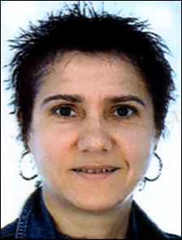
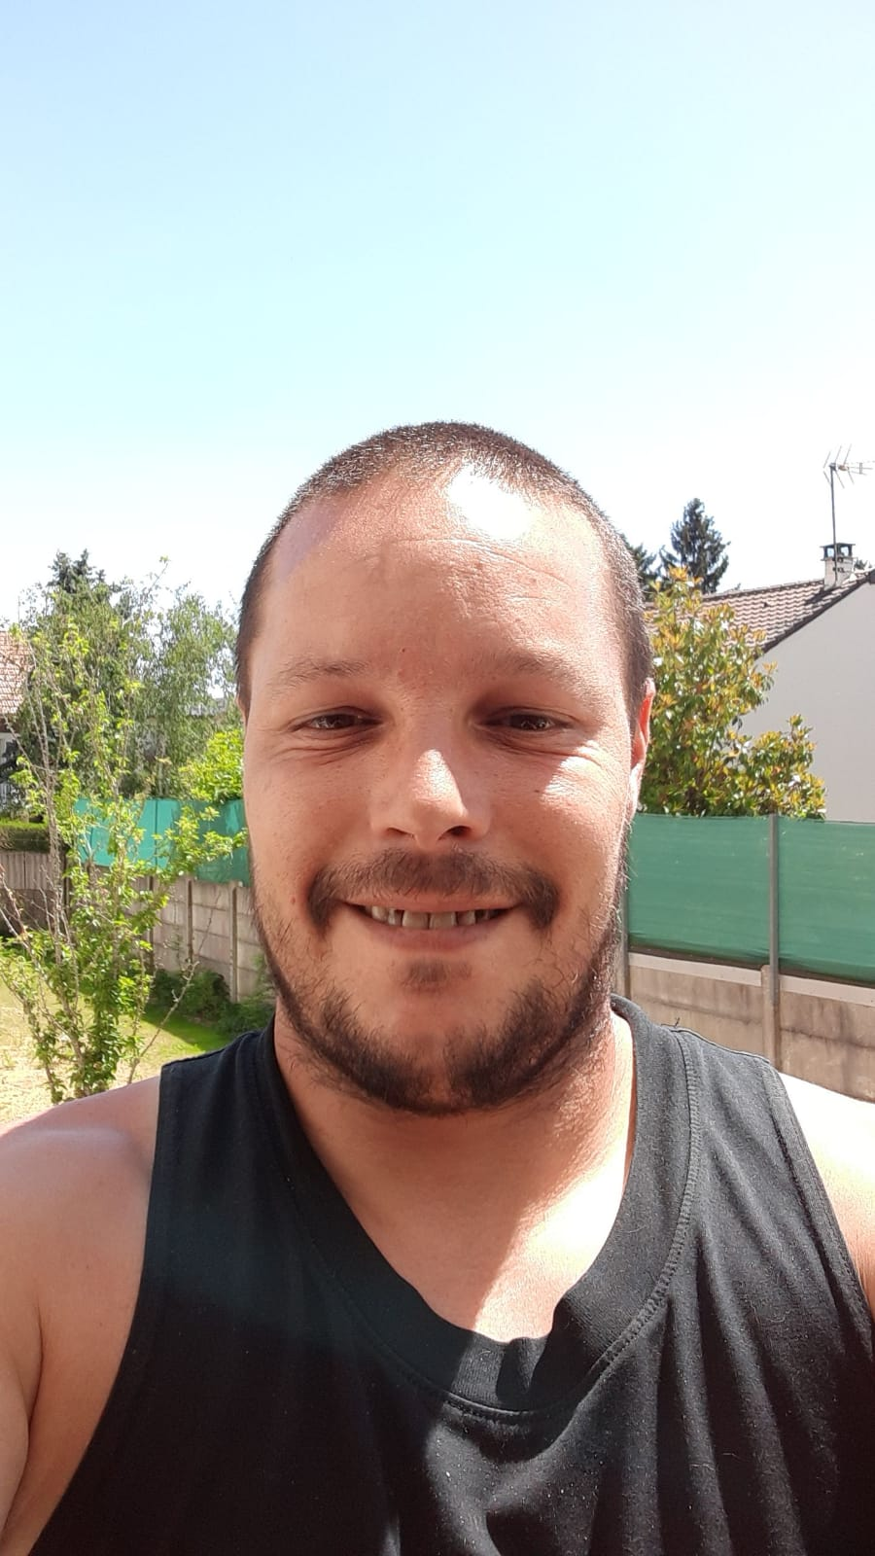
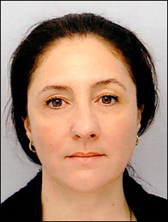
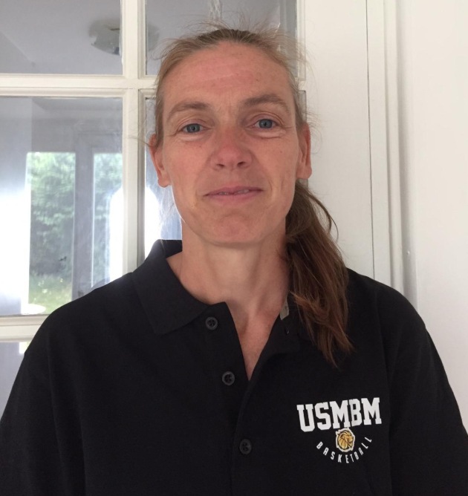
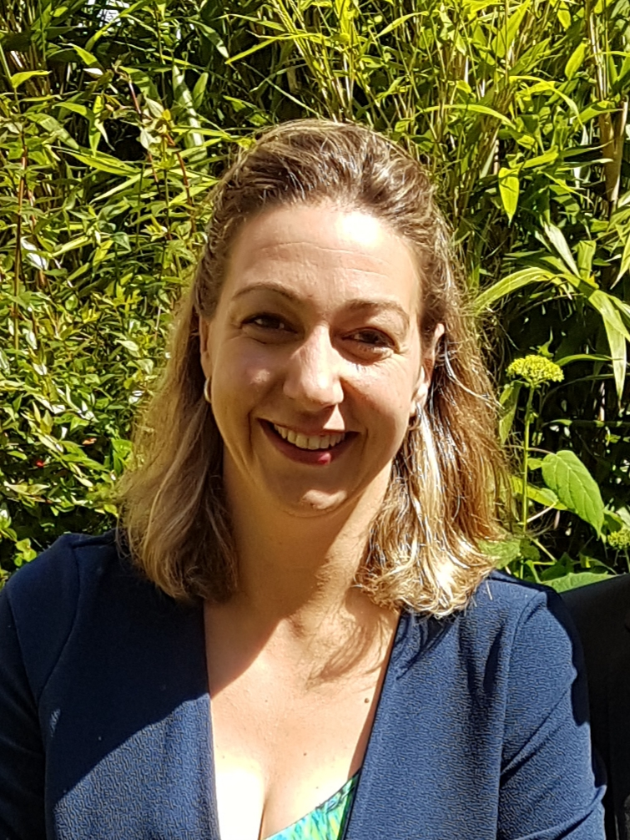
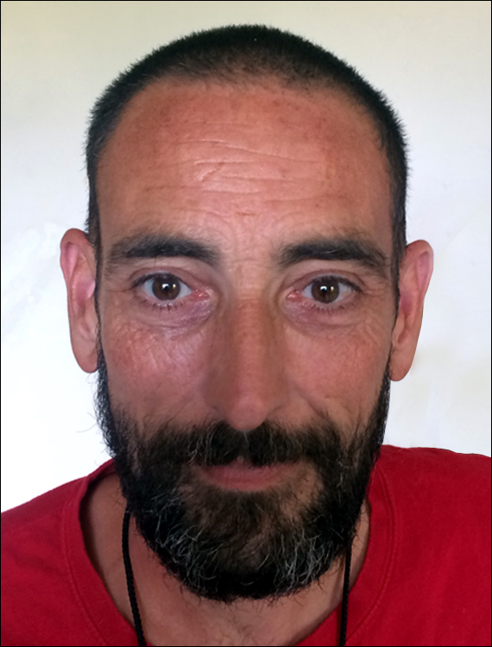
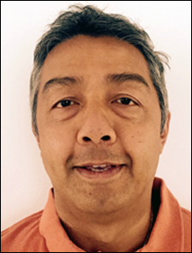
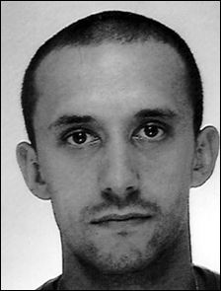
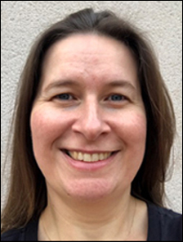
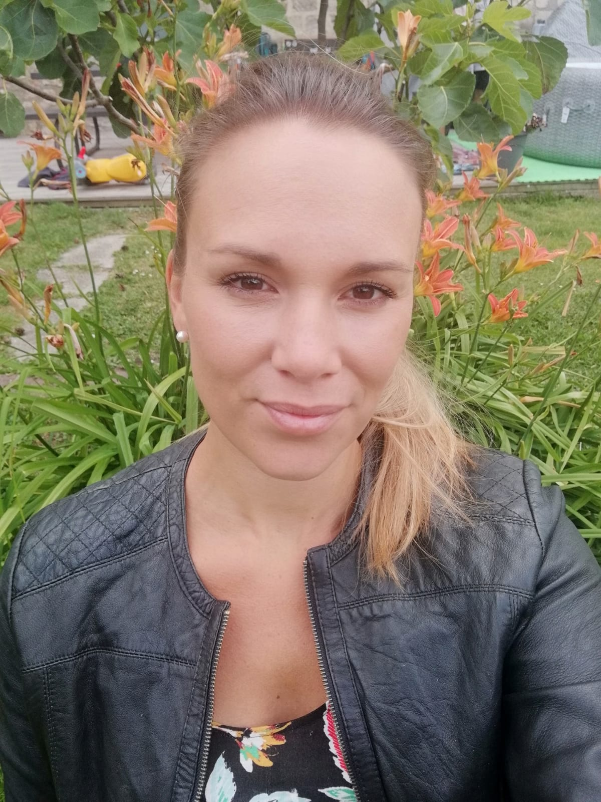
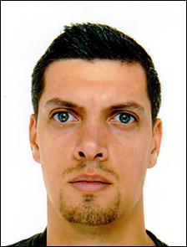
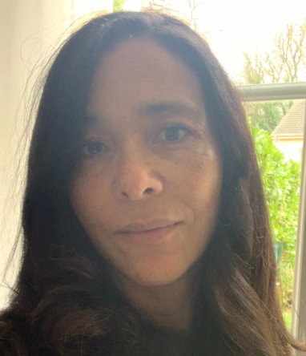
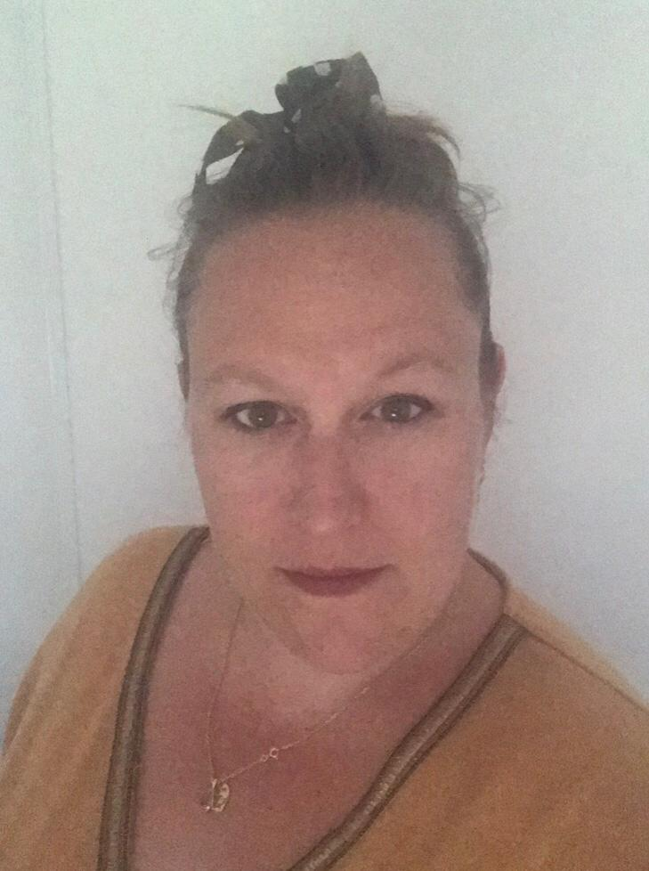
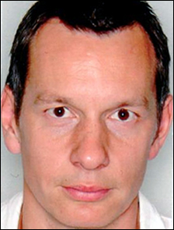
TROMBINOSCOPE
AKOU Ianel Coach U11M 07 69 14 32 37
DARZACQ Adeline Coach Loisirs 06 81 38 23 29
LEGEAS Julien Coach 06 25 62 33 83
NG Gary Coach U13M 07 77 83 29 83
AKOU Linda Présidente 06 52 17 55 74
ETORE Nicolas Coach U11F – U13F 06 72 19 59 94
LUCAS Sophie Gestion des matchs 06 77 12 20 87
PACHIS Stéphane DT, Coach U11M 06 12 47 75 88
BINAS Renaud Coach U11M 06 63 36 80 70
PACHIS Yoan Coach U9 06 16 24 94 46
ETORE Romain Coach U11F 07 70 11 49 43
MARC Jérôme Coach U13M 07 77 95 29 11
BOUBLI David Soutien Coach U13M 06 09 62 14 29
PODEVIN Audrey Correspondante 06 17 66 50 14
GUEDON Dan Coach SM 06 50 18 19 09
MARCIN Bernard Coach U17M 06 72 19 59 94
CELESTIN Christian Président 06 37 72 15 07
GODET Steve Trésorier 06 64 51 34 86
MATHE Anne-Sophie Secrétaire 06 74 74 84 70
RAVARD Sophie Correspondante 06 03 96 87 50
DALLEAU Fred Ecole de Coachs 06 71 98 83 90
HAMIS Kévin Coach U17M 07 81 01 30 10
MORLIERE Isabelle Ecole des OTM 06 21 21 61 41
SALOMON Maud Trésorière 06 69 08 52 72
DARZACQ Jean-Marc Coach U9 06 78 83 96 76
JANSSENS Laurent Coach U13F 06 32 60 24 79
SIMIONECK José Ecole des arbitres 06 86 01 97 70

